Slide 1
漢語拼音
Chinese Opendesktop
趙惟倫 <bluebat@member.fsf.org>
2016年4月13日

Slide 2
拼讀系統
臺北
ㄊㄞˊ ㄅㄟˇ
Táiběi
Taipei
台北
⠋⠺⠂ ⠕⠴⠈
TaiBei

Slide 3

歷史由來
目的
以拉丁字母和附加符號，來表示與構成漢語的聲母、韻母和聲調，做為漢語的拉丁拼寫法或轉寫系統。
記事
1958 中國人代會批准公布
1979 聯合國秘書處通知做為標準轉寫方案
1982 國際標準ISO-7098
類似方案
直字法、反切法、注音符號
威妥瑪拼音、耶魯拼音、注音第二式

Slide 4
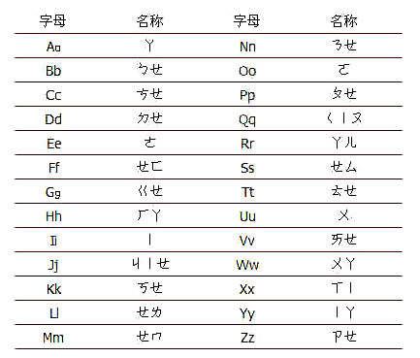
字母表

Slide 5
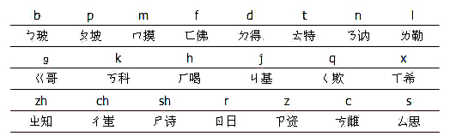

聲母
不含零聲母
zh,ch,sh,r,z,c,s單獨使用時加上韻母i

Slide 6
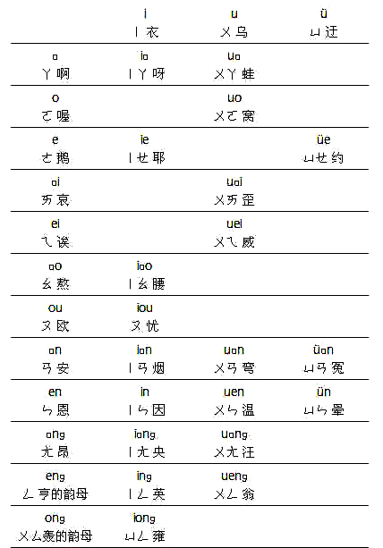
韻母
韻母ㄩ單獨使用或於l,n之後為ü (否則為u)
韻母ㄝ單獨使用為ê
漢語中不使用v
韻母ㄦ以er表示但於韻尾為r
i韻母前零聲母加y
u韻母前零聲母加w
iou,uei,uen縮寫為iu,ui,un

Slide 7
建構
媽mā 麻má 馬mǎ 駡mà 嗎ma
聲調
陽平、陰平、上聲、去聲、輕聲
聲調符號標在音節的主要母音上，輕聲不標
一律標原調，不標變調
書寫
以詞為單位
適當運用隔音符號(')
專有名詞首字母大寫

Slide 8
電腦輸入
特殊按鍵
ü單獨使用時輸入yu，於聲母之後輸入v
有調/無調
於輸入韻母之後以1,2,3,4,5表示
一般輸入時使用無調甚至無韻母連拼
全拼/双拼
全拼為依照字母表輸入；双拼將聲母與韻母各以一個字母代表
函式庫
sunpinyin, googlepinyin, libpinyin
異讀
暴露、提攜、模樣、混淆

Slide 9

參考資料
http://zh.wikipedia.org/wiki/漢語拼音
http://www.itpth.foruto.com/01resources/project.html
http://www.chinesewaytogo.org/teachers_corner/expert/twoshore/twoshore.php

Slide 10
謝謝各位
敬請指教
簡報模板：資訊未來大自由(孫賜萍)

